Slide 1

MADDE BAĞIMLILIĞI İLE MÜCADELE
Prof.Dr.Mualla YILMAZ
Mersin Üniversitesi
Hemşirelik Fakültesi
Ruh Sağlığı ve Hastalıkları Hemşireliği ABD. MERSİN

Slide 2
Giriş
Madde bağımlılığı ve davranışsal bağımlılıklar önemli bir halk sağlığı sorunu olup, Türkiye’de ve Avrupa ülkelerinde yaygın görülmekle birlikte tüm boyutları ve risk etmenleri ile birlikte ortaya konması gereken tıbbi, hukuki, sosyal ve güvenlik boyutları olan bir konudur.
Dünyada yıllar içerisinde büyük bir artış gösteren bağımlılık sorunu ülkemizde de 15-25 yaş aralığına sahip gençlerde rastlanan en önemli sorunların başında gelmektedir.

Slide 3
Madde bağımlılığı ve davranışsal bağımlılıklar sadece bir ülkenin değil; dünyanın sorunudur!
Madde bağımlılığı ve davranışsal bağımlılıklar sadece bir ülkenin uygulamaya koyacağı önlemlerle değil, ulusların işbirliği içerisinde çözebileceği bir sorundur.

Slide 4
Bağımlılık
Bağımlılık; bir kişiye, maddeye veya aktiviteye fazlasıyla bağlı olmak, zamanla problematik hale gelen, psikolojik ve fizyolojik sonuçlar veren ve durdurması zor kalıp alışkanlıklar veya olumlu veya olumsuz sonuçları olabilecek bir davranışa fazlasıyla alışmış olmak olarak nitelendirilebilir.
Bağımlılık sadece bir ilacın ya da maddenin yutulması ve içilmesi şeklinde değil, bir eylem üzerinden de gerçekleşebilmektedir.

Slide 5
Bağımlılık kavramsal boyutu ile ele alındığında “bireyin yararlandığı bir nesne ya da sergilediği bir davranışla ilgili kontrolünü yitirmesi ve onsuz bir hayat devam ettirememesi” olarak nitelendirilmektedir.
Bağımlılık, kişinin sosyal yaşamını, ruhsal ve fiziksel sağlığına zarar veren bir sorundur.
Bunun yanı sıra davranış yaşadığımız dönemde kişilerin en ciddi sorunları halini almıştır.

Slide 6
Bağımlık Kriterleri
Belirginlik (Salience): Bağımlılık gösteren eylemlerin, bireyin hayatındaki en önemli unsur haline gelmesiyle oluşur. *Örneğin, sosyal medya kullanıcılarının, sosyal ağa bağlı değilken bile bir sonraki sosyal ağ kullanım zamanlarını düşünmeleri.
Duygudurum Değişimi (Mood Modification): Bağımlılık duyulan etkinliği yapmaya başladığında bireyin sorunlarıyla baş ettiğini düşünmesi.
*Örneğin, oyun oynayan birinin, oyun oynarken rahatlaması.
Tolerans (Tolerance): Tatmin duygusunu kazanmak için yapılan eylemin süresini ve ya miktarının aktarılmasıdır. *Örneğin, günde 2 saat oyun oynayarak yaşadığı tatmini, ilerleyen süreçte 4 saatte yaşaması.

Slide 7
Bağımlılık Kriterleri
Yoksunluk (Withdrawal Symptoms): Bağımlılık duyulan eylemin bitmesi ve ya aniden kesilmesiyle meydana gelen olumsuz fiziksel ya da psikolojik belirtilerdir.
*Örneğin, oyun oynayan bir çocuğun, oyun oynamasının engellemesiyle birlikte çocukta sinire neden olması.
Çatışma (Conflict): Bağımlı olan bireylerin sosyal yaşamındaki, iş yerindeki kişilerle ve ailesiyle çatışmalar yaşamasıdır.
*Örneğin, aşırı düzeyde oyun bağımlısı kişilerin gerçek hayattan koparak sosyal yaşamındaki insanlarla sorun yaşamasıdır.
Nüksetme (Relapse): Bireyin terk ettiği bağımlılıklarının ilerleyen süreçte tekrardan bağımlılık düzeyine dönmesidir.

Slide 8
Bağımlılık Türleri
Madde Bağımlılığı
Davranışsal Bağımlılıklar
Kumar Bağımlılığı
Alışveriş Bağımlılığı
Seks Bağımlılığı
Teknoloji Bağımlılığı
İnternet Bağımlılığı
Televizyon Bağımlılığı
Akıllı Telefon Bağımlılığı
Sosyal Medya Bağımlılığı
Teknoloji Bağımlılığı

Slide 9
DSM-5'te davranışsal bağımlılıklar başlığı altında ele alınan patolojik kumar bozukluğu ya da diğer adıyla kumar bağımlılığı, psikiyatrik bozukluk sınıflandırmasına dahil edilmiştir.
İlk çalışmalarda "dürtü kontrol bozuklukları" ile bu bağımlılıklar tanımlansa da birçok araştırmacı ve klinisyen “davranışsal bağımlılıklar”, “süreç bağımlılıkları” veya “dürtüsel-kompulsif davranışlar” terimlerini kullanmanın daha uygun olacağı kanısına varmıştır.

Slide 10
Gençlerde madde ve alkol bağımlılığının yanı sıra davranışsal bağımlılıklar günümüz dünyasının önemli sorunlarından birini oluşturmaktadır.
Davranışsal bağımlılıklar; internet, oyun, kumar, alışveriş ve seks bağımlılığı gibi geniş bir yelpaze içerisinde yer almaktadır.
Gençlerde yaygın olarak ele alınan davranışsal bağımlılıklar arasında teknoloji bağımlılığı yer almaktadır.
Gençlerde sırasıyla en çok görülen bağımlılık durumlarına bakıldığında ise maddesel bağımlılık türlerini oluşturan; sigara, alkol, uyuşturucu maddeler ve sanal kumar bağımlılığının yaygın olduğu görülmektedir.

Slide 11
Gençlerde yaygın olarak uyuşturucu, alkol, kumar bağımlılığı görülmekteyken teknolojik gelişmelere bağlı olarak ortaya çıkan teknoloji ile ilişkili bağımlılık türlerinde de son zamanlarda artış yaşandığı görülmektedir.

Slide 12
"Digital in 2021" raporunda dünyadaki mobil telefon, internet ve sosyal medya kullanımı verilerine göre:
5.22 milyar mobil telefon kullanıcısı (dünya nüfusunun %66.6’sı)
4.66 milyar internet kullanıcısı (dünya nüfusunun %59.5’i)
4.20 milyar sosyal medya kullanıcısı (dünya nüfusunun %53.6’sı)
Digital 2021 - We Are Social, https://wearesocial.com/digital-2021

Slide 13
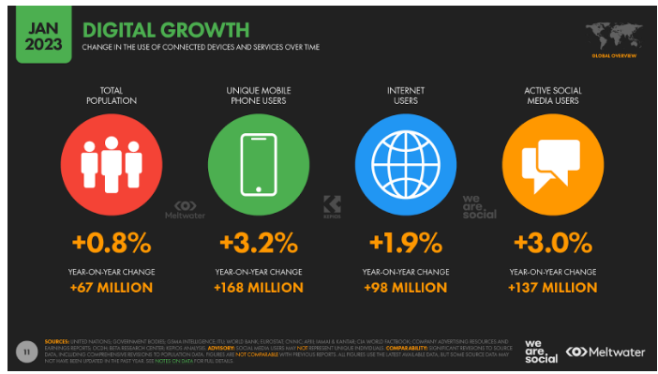
Sadece telefon kullanıcıları
İnternet Kullanıcıları
Aktif sosyal medya kullanıcıları
Toplam popülasyon
https://wearesocial.com/uk/blog/2023/01/the-changing-world-of-digital-in-2023/

Slide 14
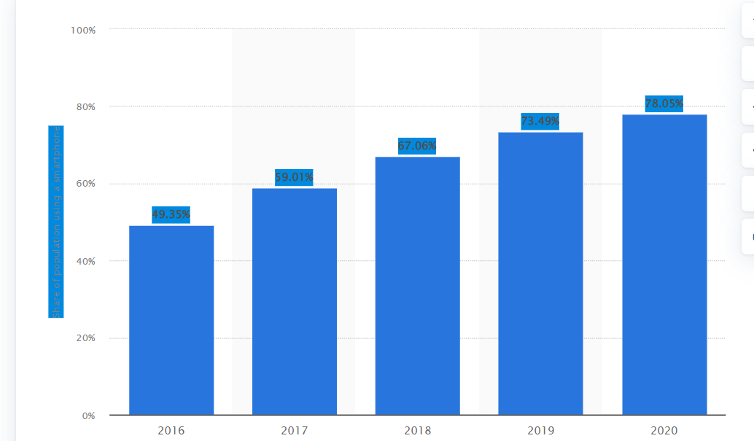
2016'dan 2020'ye nüfus payı olarak küresel akıllı telefon penetrasyon oranı
https://www.statista.com/statistics/203734/global-smartphone-penetration-per-capita-since-2005/#:~:text=The%20global%20smartphone%20penetration%20rate,population%20of%20around%207.8%20billion.

Slide 15
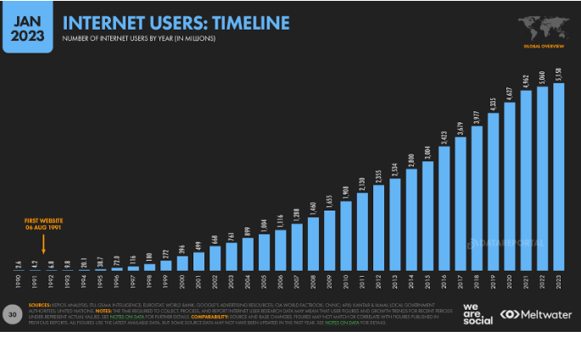
https://wearesocial.com/uk/blog/2023/01/the-changing-world-of-digital-in-2023/

Slide 16
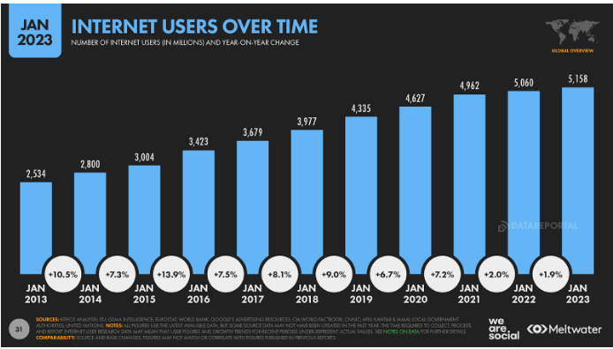
İnternet kullanıcılarının zaman içindeki oranının yıldan yıla değişimi
https://wearesocial.com/uk/blog/2023/01/the-changing-world-of-digital-in-2023/

Slide 17
"Digital in 2021" Rapor’unda ülkemizdeki mobil telefon, internet ve sosyal medya kullanımı verilerine göre:
76.89 milyon mobil kullanıcısı (Türkiye nüfusunun % 90.8’i)
65.80 milyon internet kullanıcısı (Türkiye nüfusunun % 77.7’si),
60 milyon sosyal medya kullanıcısı (Türkiye nüfusunun % 70.8’i)
Digital 2021 - We Are Social, https://wearesocial.com/digital-2021

Slide 18
Dünya nüfusunun yaklaşık yarısının (% 49; 3,80 milyar) aktif olarak sosyal medyayı kullandığı ve sosyal medya kullanıcı sayısının her geçen gün hızla arttığı görülmektedir.
2020 yılında; 3,08 milyar insanın facebook, whatsapp veya instagram gibi en az bir sosyal medya uygulamasını günlük yaşamın önemli bir parçası haline getirdiği tahmin edilmektedir.
En popüler çevrimiçi etkinliklerden biri olarak görülen sosyal medya kullanıcı sayısının 2025'te yaklaşık 4,41 milyara ulaşacağı öngörülmektedir.
Kemp, S. (2020, January). Digital 2020. We Are Social & Hootsuite, p. 247 https://wearesocial.com/uk/ .
Statista. (2020). Number of social network users worldwide from 2010 to 2023. tarihinde https://www.statista.com/statistics/278414/number-of-wo rldwide-socialnetwork- users/ adresinden erişildi.

Slide 19
DIGITAL 2023: Türkiye raporuna göre
Ocak 2023'te Türkiye'de 71,38 milyon internet kullanıcısı olduğu
2023'ün başında Türkiye'deki sosyal medya kullanıcılarının sayısı, toplam nüfusun yüzde 73,1'ine denk geldiği
2023 yılı başında Türkiye'de 18 yaş ve üzeri 58,65 milyon kullanıcı sosyal medya kullandığı
Türkiye'deki sosyal medya kullanıcılarının yüzde 40,4'ü kadın, yüzde 59,6'sı erkek olduğu

Slide 20
2019, 2020 ve 2021 yılı TÜİK verilerine göre
2019 yılında Türkiye’de hanelerinde internete erişebilenlerin oranı %88,3 iken 2020 yılında %90,7, 2021 yılında %92
16-74 yaş grubundaki bireylerde internet kullanım oranı 2019’da %75,3 iken 2020’de %79,0
2021 yılında %82,6
*TÜİK Kurumsal 2019, https://data.tuik.gov.tr/Bulten/Index?p=Hanehalki-Bilisim-Teknolojileri-(BT)- Kullanim-Arastirmasi-2019-30574
*TÜİK Kurumsal 2020, https://data.tuik.gov.tr/Bulten/Index?p=Hanehalki-Bilisim-Teknolojileri-(BT)- Kullanim-Arastirmasi-2020-33679
**TÜİK Kurumsal 2021, https://data.tuik.gov.tr/Bulten/Index?p=Hanehalki-Bilisim-Teknolojileri-(BT)-Kullanim-Arastirmasi-2021-37437

Slide 21
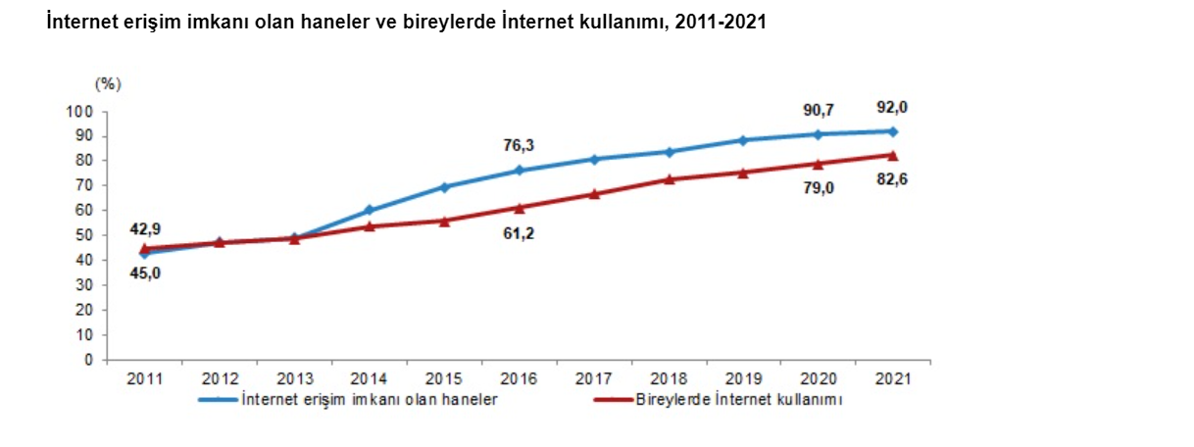
TÜİK Kurumsal 2021, https://data.tuik.gov.tr/Bulten/Index?p=Hanehalki-Bilisim-Teknolojileri-(BT)-Kullanim-Arastirmasi-2021-37437

Slide 22
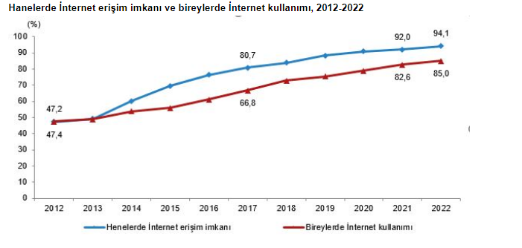
İnternet kullanım oranı, 16-74 yaş grubundaki bireylerde 2021 yılında %82,6 iken 2022 yılında %85,0 oldu.
Erkeklerin İnternet kullanım oranının 2022 yılında %89,1, kadınların ise %80,9 olduğu görüldü.

Slide 23
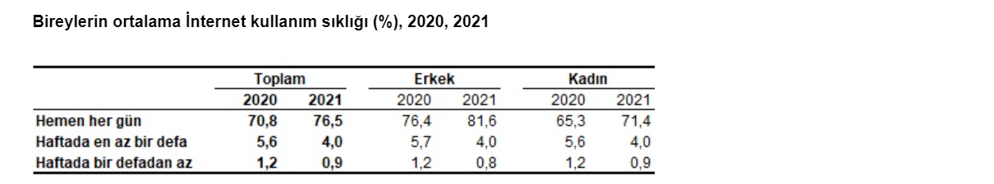
TÜİK Kurumsal 2021, https://data.tuik.gov.tr/Bulten/Index?p=Hanehalki-Bilisim-Teknolojileri-(BT)-Kullanim-Arastirmasi-2021-37437

Slide 24
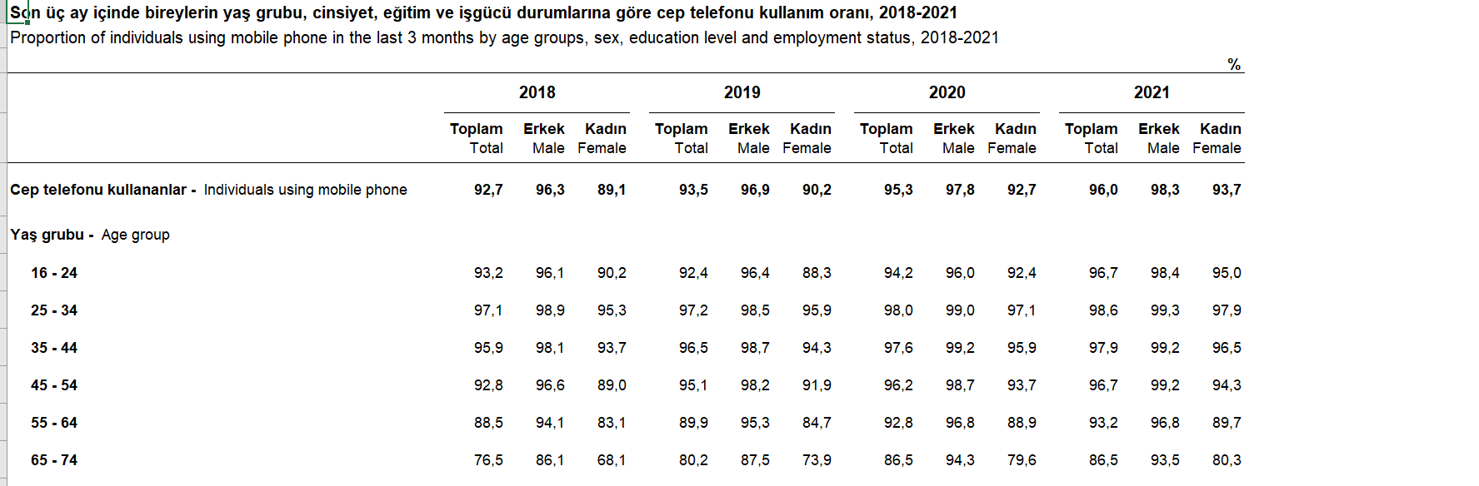
TÜİK Kurumsal 2021, https://data.tuik.gov.tr/Bulten/Index?p=Hanehalki-Bilisim-Teknolojileri-(BT)-Kullanim-Arastirmasi-2021-37437

Slide 25
İnternet bağımlılığı, sosyal medya bağımlılığı ve diğer teknoloji bağımlılıkları konusunda yapılan araştırmalar, sorunlu teknoloji kullanımının gençlerin yaşamlarında birçok olumsuz sonuca sebep olabileceğini bildirmektedir.
Gençlerde fiziksel sorunlar, uyku kalitesinde azalma, kişilerarası ilişkilerde bozulmalar, akademik başarılarının düşmesi gibi birçok sorun görülebilmektedir.
Gençler üzerindeki bu etkileri göz önüne alındığında, teknoloji ve sosyal medya bağımlılığının önlenmesi oldukça önemlidir.

Slide 26
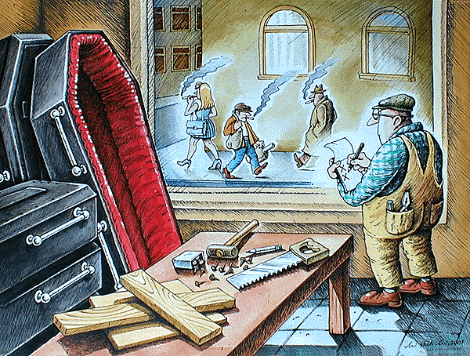
Bağımlılığının Nedenleri

Slide 27
Bağımlılığının Nedenleri
Elde edilebilirliği
Yatkın bir kişilik
Sosyal çevre

Slide 28
Elde edilebilirlik
Herhangi bir maddenin kullanılabilmesi ve maddeye karşı bağımlılığın oluşabilmesi için öncelikle, maddenin kendisinin elde edilebilirliğinin yüksek olması gereklidir.

Slide 29
Bağımlı Olan Bireylerin Genel Özellikleri
Egoları yetersiz, bağımlı, aşırı güvensiz kişilerdir.
Günlük hayatın zorlukları ile başa çıkabilecek yeterliliğe, birikime ve rekabet gücüne sahip değildirler.
Engellenme ile ilişkili dayanma eşikleri düşüktür.
Kararsız bir duygulanım gösterirler.

Slide 30
Bağımlılıktaki Risk Faktörleri
Bireysel Faktörler
Akran Faktörü
Aile Faktörü
Okul Faktörü
Çevresel Faktörler

Slide 31
Bireysel Faktörler
Olayları algılama ve problem çözme becerileri
Madde kullanımına yönelik algı
Yaşam becerileriyle ilgili sorunlar
Agresiflik, olumsuz ruh hâli, çekingenlik veya dürtüsellik
Psikolojik sağlamlık

Slide 32
Akran Faktörü
Anormal davranışlara yönelmede akran faktörü önemlidir.
Başlama, temin etme, devam ettirme…vb. hususlarında akran faktörü önemli işlev görür.
Arkadaş grubunda madde kullanımına olumlu bakış bu türden davranışlara yönelimi kolaylaştırır.

Slide 33
Merak: Örnek Olay
Bağımlı olabileceğimi hiç düşünmemiştim. Ama bağımlı oldum sonuçta. Ara sıra kullanabilirim düşüncesi çok yanlışmış…
Bağımlı olduğumu anladığım zaman, bundan kurtulmak için ne kadar geç kaldığımı fark ettim.
Siz de denemeye kalkmayın. Deneyenlerden öğrenmek, size geleceğinizi ve yaşamınızı kazandırır.”

Slide 34
Aile Faktörü
Çeşitli travmaların varlığı
Aile kontrolünün yetersizliği
Ailede madde kullanımının varlığı
Bireye uygun sınırlar oluşturmamak
Bireye yönelik ihmal ve istismar

Slide 35
Çevresel Faktörler
Toplumsal olarak maddeler, bağımlılık ve bağımlıya bakış
Yasalar ve uygulanabilirlik
Ulaşılabilirliğin kolay olduğunun algılanması
Yerel yönetimler ve yatırım eksiklikleri
Yoksulluk ve işsizlik

Slide 36
Bağımlılık Nasıl Gelişir
Belki kullanabilirim
Korku ve merak
Bir kereden bir şey olmaz
Bir daha asla
Ben bağımlı olmam
İstersem bırakırım
Bıraktım bir daha başlamam

Slide 37
Bir kereden bir şey olmaz
Bir kereden başka asla!
Ben bağımlı olmam!
İstersem bırakırım
Bu meret bırakılmaz ki!
Bırakmak zorundayım
Artık bırakacağım
İstersem bırakırım
Bıraktım bir daha başlamam
Bağımlılık
Döngüsü

Slide 38
Bağımlılık Süreci Nasıl İlerler?
Sosyal Çevre ve Akran Baskısı
Merak ve İlk Deneme
Alışma ve Bağımlı Olmaya Doğru İlerleme
Bağımlılığa Teslim Olma
Tedavi Süreci
Yeniden Bağımlılığa Dönüş

Slide 39
Bağımlılığının Zararları
Fiziksel Sorunlar
Ruhsal Sorunlar
Sosyal Sorunlar
Akademik Sorunlar

Slide 40
Madde bağımlılığının yanı sıra davranışsal bağımlığının olumsuz etkileri her yaş grubunda önemli sorunlara neden olsa da gençlerin kırılgan grupta yer almalarından dolayı bu sorunların yoğunluğu diğer gruplara göre daha fazla olabilmektedir.
Yaşamlarının bu döneminde, gençler fiziksel, sosyal, ruhsal değişimler nedeniyle birçok sorunla karşı karşıya kalmaktadır.
Bilgin, Okan, and Ibrahim Tas. "Effects of Perceived Social Support and Psychological Resilience on Social Media Addiction among University Students." Universal Journal of Educational Research, 2018; 6(4): 751-758.**Kargın M, Türkben Polat H, Coşkun Şimşek D. Evaluation of internet addiction and fear of missing out among nursing students. Perspect Psychiatr Care. 2020;56(3):726‐731.**Turan GB, Özer Z, Atan G. The relationship between cyberloafing levels and social media addiction among nursing students. Perspectives in Psychiatric Care. 2021;57:836–843

Slide 41
Gençler; bu tür sorunlardan madde ve davranışsal bağımlılığa neden olan olabilecek durum ve eylemlere yönelerek kaçmakta ve sonraki süreçlerde ise bu tür durumların olumsuz etkilerini yaşamaktadır.
Baltaci, Ö. (2019). The Predictive Relationships between the Social Media Addiction and Social Anxiety, Loneliness, and Happiness. International Journal of Progressive Education, 15(4), 73-82.
Gul, H., Yurumez Solmaz, E., Gul, A., & Oner, O. (2018). Facebook overuse and addiction among Turkish adolescents: are ADHD and ADHD-related problems risk factors?. Psychiatry and Clinical Psychopharmacology, 28(1), 80-90.).

Slide 42
Davranışsal bağımlılığın hızlı bir ivme göstermesi bilim dünyasında özellikle teknolojinin hızlı bir gelişim göstermesiyle yakından ilgilidir.
Bu alanda, zorlayıcı aktiviteler olsa da temelde yemek, kumar, internet, alışveriş, bilgisayar oyunları hatta son günlerde görselliğin de ilgi görmesi ile birlikte egzersiz de araştırma konuları içerisindedir.
Davranışsal bağımlılıklar içinde değerlendirilen teknoloji bağımlılığı (İnternet bağımlılığı, sosyal medya bağımlılığı vb.) gençlerde son yıllarda görülen önemli sorunlardan birini oluşturmaktadır.

Slide 43
Teknoloji bağımlılığına ilişkin kesin bir tanım bulunmamakla birlikte, literatürdeki tanımlar incelendiğinde, teknoloji bağımlılığı kavramı ile ilişkili şekilde internet bağımlılığı, sosyal medya ve video oyun bağımlılığı, aşırı internet kullanımı gibi kavramların kullanıldığı görülmektedir.

Slide 44
Teknoloji Bağımlılığı Teknoloji bağımlılığı “insan-makine iletişimini içeren ve kimyasal olmayan (davranışsal) bağımlılıklar” olarak tanımlanmaktadır.
Bu bağımlılıklar televizyona olan bağımlılık gibi pasif olabileceği gibi, bilgisayar oyunlarına olan bağımlılık gibi aktif bağımlılıklar olabilir.

Slide 45
Teknolojiye olan bağımlılıklarının pekiştiği dört temel özelliği
Kişileri durduracak herhangi bir işaretin olmayışı
Bireylerde yaşanan gelişmeleri kaçıracaklarına dair oluşan korku
Değişkenlik gösteren ödüller
Kişilerin sahip oldukları alışkanlıkların döngüsü
Ertemel, A. V., & Aydın, G. (2018). Dijital Ekonomide Teknoloji Bağımlılığı ve Çözüm Önerileri. Addicta: The Turkish Journal on Addictions, 5(4). https://doi.org/10.15805/addicta.2018.5.4.0038

Slide 46
Teknoloji Bağımlılığı
İnternet Bağımlılığı
Televizyon Bağımlılığı
Akıllı Telefon Bağımlılığı
Sosyal Medya Bağımlılığı

Slide 47
Teknoloji bağımlılığı; teknolojinin yoğun kullanımı; sorunlu veya patolojik kullanımı ile birlikte görülmektedir.
Bu bağlamda, “teknoloji bir bağımlılık olabilir mi?” sorusu literatürde sıkça tartışılan konulardan biri olarak karşımıza çıkmaktadır.
Son yıllarda, “internet bağımlılığı”, “sosyal medya bağımlılığı” gibi teknolojik bağımlılıkların olup olmadığı veya bu bağımlılıkların davranışsal bağımlılık kategorisinde değerlendirilip değerlendirilemeyeceği sorusunun cevabına yönelik ilgiyi arttırmış ve bu yönde yapılan çalışmaların da sayısı artmıştır.

Slide 48
Teknolojinin sorunlu kullanımı beraberinde internet bağımlılığı, sosyal medya bağımlılığı, akıllı telefon bağımlılığı ve dijital oyun bağımlılığı gibi birçok bağımlılık türünün gelişimini de getirmektedir.

Slide 49
Teknoloji bağımlılığının nedenleri
Sosyal çevre ile iletişim kurma becerilerinden yoksun olma
Dış dünya ile ilişkisini kesip içine kapanık olma
İletişim becerilerinde kendini ifade ederken zorlanma
Sosyal çevresi tarafından dışlanmış hissetme
Yakın çevresiyle kaliteli zaman geçirememe
Sağlık problemleri yaşama
Akademik başarıda zorluklar yaşama
İnsanlarla iletişimde endişe yaşama
Sosyal çevresiyle yüz yüze görüşmeyi tercih etmeme
Diğer bağımlılıkların dışavurumu

Slide 50
Teknoloji Bağımlılığına Bağlı Gelişen Sorunlar
Teknoloji bağımlılığı sosyal ilişkilerinin negatif etkilenmesine, yüz yüze olan sosyal etkileşim ve iletişimlerinin azalmasına, akademik sorumlulukların aksatılmasına, yalnızlığa, kendini başkalarıyla kıyaslamaya, özgüven duygusunun azalmasına, bağımlılık davranışlarına, depresyon ve anksiyete bozukluklarına, uyku sorunlarına ve kişisel sorumlulukların unutulmasına/ertelenmesine neden olmaktadır.

Slide 51
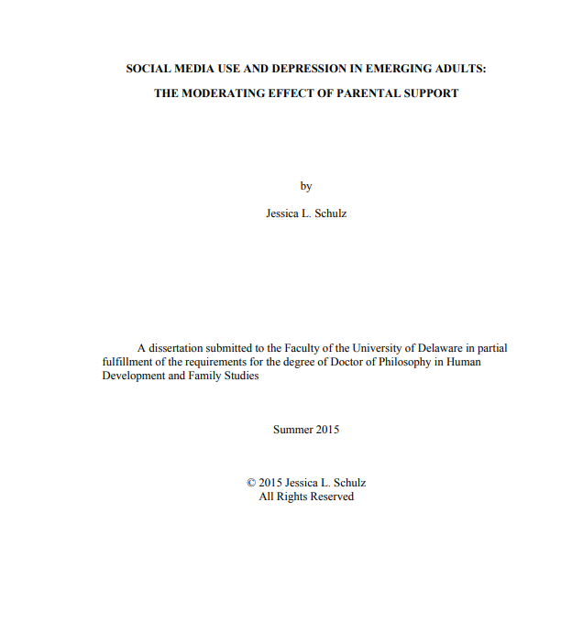
Shulz’un (2015), 18-23 yaş arası bireylerde sosyal medya kullanımı ve depresyon arasındaki ilişkiyi incelediği çalışmasında sosyal medya kullanımı sonucunda depresif belirtilerin görüldüğü bildirilmiştir.
Schulz, J. L. (2015). Social media use and depression in emerging adults: the moderating effect of parental support. University of Delaware, Doctoral dissertation.

Slide 52
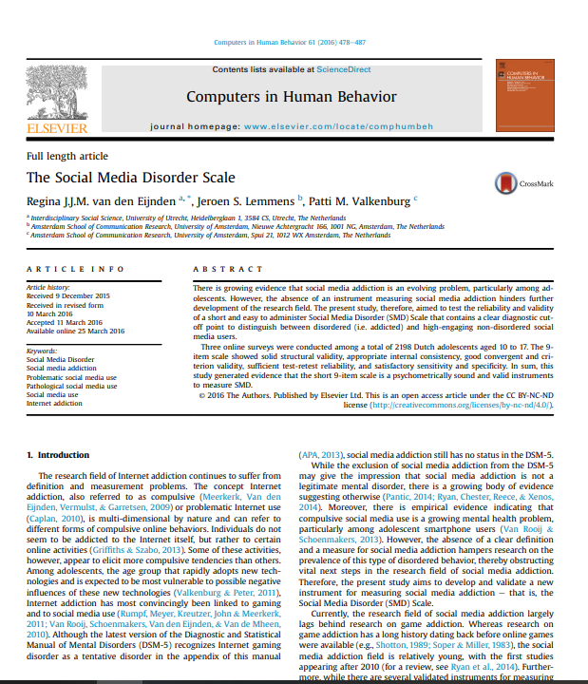
Van Den Eijnden ve ark. (2016) sosyal medya bağımlılığının genç bireylerin gerçek sosyal ortamdan soyutlanmasına neden olduğunu ortaya koymuştur.
Bu bağlamda, sosyal medya bağımlılığı olan bireylerin yalnızlaştığı ve sosyal bağlılığın ise yalnızlaşan bireylerde azaldığı vurgulanmaktadır.
Van den Eijnden, R. J. J. M., Lemmens, J. S., Valkenburg, P. M. (2016). The social media disorder scale. Computer in Human Behavior, 61, 478-487.

Slide 53
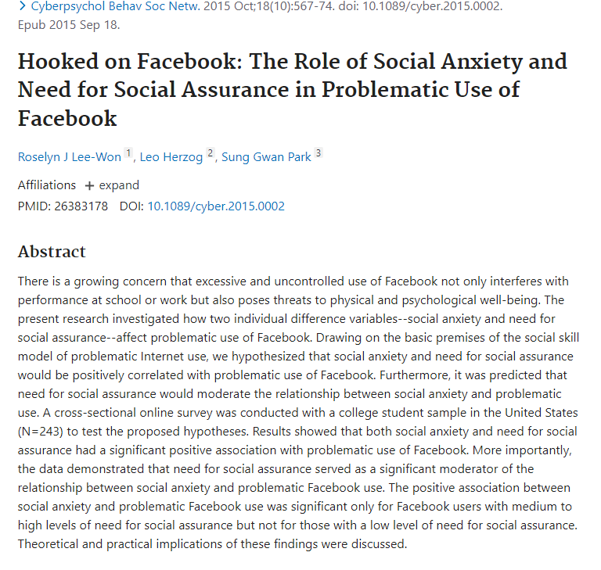
Yine aynı şekilde Lee-Won ve ark (2015) çalışmalarında sosyal anksiyete ve aşırı Facebook kullanımı arasında pozitif yönde anlamlı bir ilişki olduğunu tespit etmişlerdir.

Slide 54
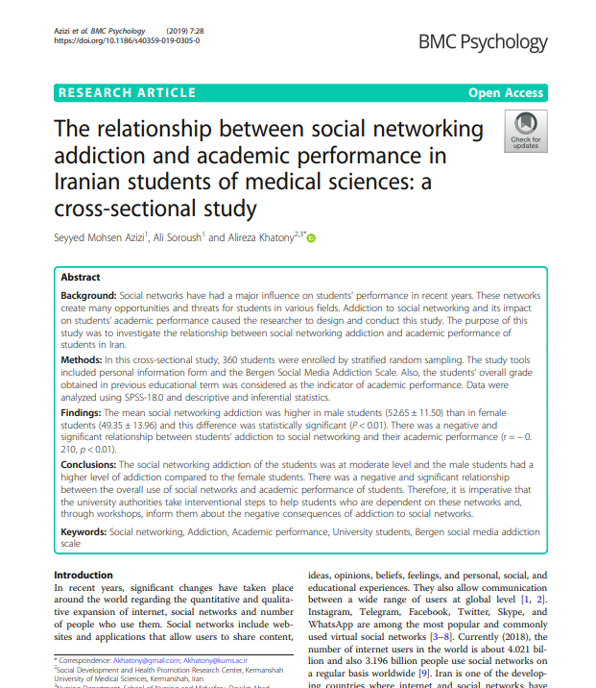
Azizi ve ark’nın (2019) sosyal medya bağımlılığının öğrencilerin akademik performansı üzerine etkisini inceledikleri çalışmada erkek öğrencilerin sosyal medya bağımlılığı düzeyinin daha yüksek olduğunu ve sosyal medya bağımlılığı düzeyi arttıkça öğrencilerin akademik performanslarının azaldığı bildirilmektedir.
Azizi, S. M., Soroush, A., Khatony, A. (2019). The relationship between social networking addiction and academic performance in Iranian students of medical sciences: a cross-sectional study. BMC psychology, 7(1), 28.

Slide 55
Sosyal Medya Bağımlılığı
Instagram, Telegram, Facebook, Twitter, Skype ve WhatsApp en popüler ve yaygın olarak kullanılan sanal sosyal ağlar arasındadır.
Sosyal medya, özellikle gençlerin görsel paylaşım ve sohbet gibi çeşitli etkinliklere kolay ve hızlı erişimine olanak sağlar.
Gençler yaşamlarının büyük bir çoğunluğunu sosyal medyada geçirerek ilişkilerini ve durumlarını sürekli olarak güncellemektedirler.

Slide 56
Kişilerin sosyal medya kullanımını tercih etme nedenleri;
Günlük hayatında çevresindeki kişiler ile iletişimde çok konuşkan bir yapıya sahip olmayan kişi, sosyal medya ortamlarında kendisini olduğundan çok daha sosyal bir kişi olarak gösterebilir.
Günlük hayatında insanlarla iletişimde oldukça aktif olan bir kişi, sosyal medyada daha durgun ve gizlenen bir karakterde olmayı tercih edebilir.
Sosyal medya üzerinde yapılan paylaşımlardan alınan beğeniler, günlük hayatında takdir duygusundan yoksun olan kişiler için cezbedici olmaktadır.

Slide 57
Sosyal medya ortamları sundukları iletişim tarzı sebepleriyle kullanıcıların günlerinin çok büyük kısımlarını bu ortamlarda harcamalarına sebep olmaktadır.
Kişilerin internet ortamında harcadıkları zamanının ciddi oranlara varması, sosyal medya bağımlılığını ortaya çıkarmaktadır.

Slide 58
Sosyal medya bağımlılığı ile ilgili literatürde farklı tanımlamalar yapılmakla birlikte yapılan bu tanımlarda bağımlılık davranışının gelişiminde ortak olan kavramların yer alması da dikkat çeken noktalardan birdir.

Slide 59
Yapılan bir tanımlamada sosyal medya bağımlılığını; sosyal medyada aşırı zaman geçiren ve bunun sonucunda kişisel, sosyal, eğitimsel ihtiyaçlarını karşılamada sorun yaşayan her yaş grubundaki bireylerde meydana gelen çeşitli psikolojik, fiziksel ve sosyal problemler olarak ifade edilmektedir.
Sosyal medya bağımlılığı, bilişsel, duyuşsal ve davranışsal olan üç süreçte gelişen ve duygudurum değişikliği ve çatışma gibi sorunlar yoluyla bireyin özel hayatı, çalışma hayatı ve sosyal yaşamındaki işlevselliğini bozan psikolojik bir sorun olarak da ele alınmaktadır .
Guedes E, Sancassiani F, Carta MG, Campos C, Machado S, King ALS, et al. Internet addiction and excessive social networks use: what about Facebook? Clinical practice and epidemiology in mental health: CP & EMH. 2016;12:43.*Şahin, C., & Yağcı, M. (2017). Sosyal medya bağımlılığı ölçeği- yetişkin formu: Geçerlilik ve güvenirlik çalışması. Ahi Evran Üniversitesi Kırşehir Eğitim Fakültesi Dergisi (KEFAD), 14(1), 523–538.**Bilgin, Okan, and Ibrahim Tas. "Effects of Perceived Social Support and Psychological Resilience on Social Media Addiction among University Students." Universal Journal of Educational Research 6.4 (2018): 751-758.*Griffiths M. A ‘components’ model of addiction within a biopsychosocial framework. J Subst Abus. 2005;10(4):191–7.**Guedes E, Sancassiani F, Carta MG, Campos C, Machado S, King ALS, et al. Internet addiction and excessive social networks use: what about Facebook? Clinical practice and epidemiology in mental health: CP & EMH. 2016;12:43.

Slide 60
Grifith (2005) bağımlılık yapıcı davranışın belirginlik, duygudurum değişikliği, tolerans, yoksunluk belirtileri, çatışma ve nüks gibi belirli özelliklere sahip bir davranış olduğunu öne sürmektedir
Bağımlılık yapan davranış olan sosyal medya uygulamalarının, bir kişide hastalık veya sosyal sorunların görülme riskini arttıran tekrarlı davranışlarının sıkılığının artması olarak tanımlanabilmektedir.
Sosyal medya bağımlılığı; yaşamın gerçek sorunlarını görmezden gelme, kendini ihmal etme, duygudurum dalgalanması, bağımlılık yapıcı davranışları gizleme ve zihinsel kaygılara sahip olma gibi özellikleri içerdiği belirtilmektedir.
Şahin, C., & Yağcı, M. (2017). Sosyal medya bağımlılığı ölçeği- yetişkin formu: Geçerlilik ve güvenirlik çalışması. Ahi Evran Üniversitesi Kırşehir Eğitim Fakültesi Dergisi (KEFAD), 14(1), 523–538.* Griffiths M. A ‘components’ model of addiction within a biopsychosocial framework. J Subst Abus. 2005;10(4):191–7.**Guedes E, Sancassiani F, Carta MG, Campos C, Machado S, King ALS, et al. Internet addiction and excessive social networks use: what about Facebook? Clinical practice and epidemiology in mental health: CP & EMH. 2016;12:43.

Slide 61
Sosyal medya bağımlılığı; öğrencilerin fiziksel sağlığını, aile yaşamını, sosyal yaşamını ve akademik performansını olumsuz yönde etkilemektedir.
Çalışma alışkanlıklarında olumsuz yönde değişimi, akademik performansta azalma gibi sorunlara da neden olmaktadır.
Kişinin bağışıklık sistemini etkileyen uyku yoksunluğu gibi fiziksel sorunlar, kişinin çeşitli hastalıklara karşı savunmasızlığını, görme problemlerini, kişisel hijyeni ve karpal tünel sendromu, vücutta ağrıların oluşumu gibi birçok fiziksel sorunun gelişimi de gerçekleşebilmektedir.
Psikolojik ve duygusal olarak ise; kaygı, depresyon ve dikkat süresinde azalma ve artan yalnızlık düzeyleri gibi sorunların gelişimini tetiklemektedir.
Lahiry, S., Choudhury, S., Chatterjee, S., & Hazra, A. (2019). Impact of social media on academic performance and interpersonal relation: A cross-sectional study among students at a tertiary medical center in East India. Journal of education and health promotion, 8.** Azizi, S. M., Soroush, A., & Khatony, A. (2019). The relationship between social networking addiction and academic performance in Iranian students of medical sciences: a cross-sectional study. BMC psychology, 7(1), 28.)*(Panayides, M., & Walker, M. (2012). Evaluation of the psychometric properties of the internet addiction test (IAT) in a sample of Cypriot high school students: The rasch measurement perspective. Europe’s Journal of Psychology, 8,(3), 327e-351e.doi:10.5964/ejop.v8i3.47). (Moreno, M., Jelenchick, L., & Christakis, D.(2013). Problematic internet use among older adolescents: A conceptual framework. Computers in Human Behavior, 29(4), 1879-1887. DOI: 10.1016/j.chb.2013.01.053

Slide 62
Dijital Oyun Bağımlılığı
Çevrimiçi veya çevrimdışı bilgisayar veya diğer elektronik cihazların yardımıyla oynanan oyunlar olarak tanımlanan dijital oyunlar giderek daha gerçekçi grafik ve senaryolarla her yaştan bireylerin ilgisini çekmektedir.
Literatürde dijital oyun bağımlılığı (digital game addiction); oyunların aşırı kullanımı, obsesif-kompulsif oyun oynama, problemli oyun oynama davranışları, patolojik oyun oynama davranışları gibi farklı kavramlarla ifade edilmektedir.

Slide 63
Dijital oyun bağımlılığının tanı kriterlerine ilişkin farklı iki yaklaşım kullanılmaktadır.
Amerikan Psikoloji Derneği (APA)’nın DSM-V (2013) El Kitabı’nda İnternet Oyun Oynama Bozukluğu “son 12 ay içinde oyun oynamada ilerleyici şekilde gözlemlenen kontrol kaybı, tolerans gelişimi ve madde kullanım bozukluğuna benzer şekilde yoksunluk belirtilerinin olduğu bilişsel ve davranışsal semptomların bir arada gözlemlendiği aşırı ve uzun süreli internet oyun oynama davranışı” şeklinde tanımlamaktadır.

Slide 64
Tanı için bireylerin son bir yıl içinde aşağıdaki dokuz kriterden en az beşini göstermesi gerektiği bildirilmiştir.
Oyunlarla ilgili fazla düşünmek (Önceki oyun oynama anılarını yeniden yaşamak, ya da sonraki oyun oynayacağı anı beklemek, oyun oynamanın kişinin yaşantısındaki temel aktivite olması)
Oyun oynanmadığında oluşmaya başlayan yoksunluk belirtileri (Anksiyete, irritabilite ya da üzüntü)
Tolerans (Dijital oyunlara artan miktarda vakit ayırma ihtiyacı)
Oyun oynamayı azaltmada başarısız sonuçlar, kontrol altına alma, bırakma girişimleri
Oyun oynamak için diğer aktivitelerden vazgeçmek
Yol açtığı psikososyal sorunların bilinmesine rağmen oyun oynamayı sürdürmek
Oyun hakkında aile üyelerine, terapistine ya da başkalarına yalan söylemek
Olumsuz duygu durumundan (Umutsuzluk, suçluluk, kaygı gibi) kurtulmak için oyun oynamak
Aşırı oyun oynama nedeniyle önemli bir ilişkisini, işini, eğitim ya da mesleği ile ilgili fırsatları tehlikeye atmak ya da kaybetmektir.

Slide 65
İkinci tanı yaklaşımı ise sorunlu oyun oynama davranışını “Oyun Oynama Bozukluğu” olarak tanımlamaktadır.
Dünya Sağlık Örgütü mevcut kanıtların incelenmesi ve farklı bölgelerdeki uzman görüşlerinin alınmasının ardından 2018 yılında ICD 11 El Kitabına bu tanıyı eklemiştir.
Oyun Oynama Bozukluğu; çevrimiçi ya da çevrimdışı olarak görülebilen, kalıcı ve tekrarlayıcı oyun davranışı olarak tanımlanmıştır.
Tanı için oyun oynamanın en az 12 ay boyunca gözlemlenmesi ve kişisel, aile, iş, eğitim, sosyal ve diğer geniş faaliyet alanları dahil olmak üzere farklı yaşam alanlarında önemli bozulmalara neden olacak düzeyde olması gerektiği belirtilmektedir.
(World Health Organization. (2019). ICD-11 Beta Draft: Gaming Disorder. World Health Organization. 13 Şubat 2022 tarihinde https://icd.who.int/dev11/lm/en#/http%3a%2f%2fid.who.int%2ficd%2fentity%2f1448597234 adresinden erişildi.)

Slide 66
Dijital oyun bağımlılığının psikolojik etkileri üzerine yapılan araştırmalarda öğrencilerin; sanal ortamda daha fazla zaman geçirdikleri için yüz yüze iletişimden kaçınarak yalnız kalmayı tercih ettikleri, saldırgan davranışlar sergileme, şiddete eğilim gösterme, şiddete karşı duyarsızlaşma ve kaygı gibi psikososyal olumsuzluklar yaşadıkları belirtilmektedir.

Slide 67
Akıllı Telefon Bağımlılığı
Son yıllarda insanların akıllı telefonları kullanım amaçları da değişim göstermiş olup günümüz dünyasında akıllı cep telefonları; önemli bilgi ve iletişim teknolojileri olarak kullanılmaya başlanmıştır.
Önceleri sadece aramalar ve yazılı/resimli mesaj gönderme özelliğine sahip olan cep telefonları; artık fotoğraf çekme, video kayıt, internete erişim, görüntülü konuşma, yön bulma, günlük sportif faaliyetlerini ve adım sayılarını kaydetme, spor faaliyeti sırasında yapılan tüm hareketleri kontrol edebilme, kalp atışlarını ve hatta attığımız adımları bile sayabilme özellikle gibi birçok işleve sahiptir

Slide 68
Akıllı telefonların öğrencilerinin hayatına ne tür bir etki yarattığı araştırmalarda fiziksel, psikolojik, sosyolojik, kültürel, ekonomik yönleri başta olmak üzere birçok bağlamda tartışılmaya başlanmıştır
Gençlerin cep telefonu teknolojisinin en hızlı kullanıcıları olmaları nedeniyle akıllı telefon bağımlılığı ya da problemli telefon kullanımından etkilenme olasılıkları daha yüksek olduğu belirtilmektedir.

Slide 69
Akıllı telefonların günümüzde bu denli gelişmesi “nomofobi” adı verilen yeni bir kavramın ortaya çıkmasına yol açmıştır.
Yapılan bazı çalışmalarla insanların cep telefonlarından uzak olduklarında tedirgin oldukları, cep telefonlarını kaybetmekten korktukları ve telefonsuz kalmamak adına birden fazla cep telefonuna sahip oldukları belirtilmiştir.
Nomofobi, cihazsız kalma veya cep telefonu iletişiminden uzak olma korkusu olarak tanımlanmaktadır.
Lahiry, S., Choudhury, S., Chatterjee, S., & Hazra, A. (2019). Impact of social media on academic performance and interpersonal relation: A cross-sectional study among students at a tertiary medical center in East India. Journal of education and health promotion, 8.** Azizi, S. M., Soroush, A., & Khatony, A. (2019). The relationship between social networking addiction and academic performance in Iranian students of medical sciences: a cross-sectional study. BMC psychology, 7(1), 28.)*(Panayides, M., & Walker, M. (2012). Evaluation of the psychometric properties of the internet addiction test (IAT) in a sample of Cypriot high school students: The rasch measurement perspective. Europe’s Journal of Psychology, 8,(3), 327e-351e.doi:10.5964/ejop.v8i3.47). (Moreno, M., Jelenchick, L., & Christakis, D.(2013). Problematic internet use among older adolescents: A conceptual framework. Computers in Human Behavior, 29(4), 1879-1887. DOI: 10.1016/j.chb.2013.01.053

Slide 70

Yapılan araştırmalarda internetin ve akıllı telefonun aşırı kullanımının öğrencilerde psikolojik sorunlara (zayıf hafıza, konsantrasyon ve karar alma, kaygı, erteleme ve uyku bozukluğu), sosyal sorunlara (kişilerarası ilişkilere olumsuz etkisi, topluluk duygusunun kaybı), gibi fiziksel sorunlara (kazalara ve duruş bozukluğu), akademik sorunlara neden olduğu belirtilmektedir.
Cocoradăa, E., Maican, C.I, Cazan, A., & Maican, M.A. (2018). Assessing The Smartphone Addiction Risk and İts Associations with Personality Traits among Adolescents, Children and Youth Services Review, 93, 345–354.** Ekinci, N. E., Yalçin, I., Özer, Ö., & Kara, T. (2017). An Investigation of the Digital Game Addiction between High School Students. Online Submission, 14(4), 4989-4994.** Savcı, M., & Aysan, F. (2017). Teknolojik Bağımlılıklar ve Sosyal Bağlılık: İnternet Bağımlılığı, Sosyal Medya Bağımlılığı, Dijital Oyun Bağımlılığı ve Akıllı Telefon Bağımlılığının Sosyal Bağlılığı Yordayıcı Etkisi. Dusunen Adam, 30(3), 202-216.).

Slide 71
İnterneti Kullanım Amacına Göre Diğer Bağımlılıklar
Gündelik yaşam için artık olmazsa olmaz haline gelen internetin aşırı kullanımının fiziksel, sosyal ve psikolojik olarak birçok olumsuzluğu bulunmaktadır.
Bilgilerin çarpıtılması, şiddete ve cinselliğe teşvik, dolandırıcılık vb. birçok olumsuzluk bu başlık altında verilebilir.

Slide 72
Bağımlılık, geleneksel olarak spesifik uyarıcıların (örneğin alkol, kokain, halüsinojenler) tekrarlayan ve aşırı kullanımı yoluyla madde bağımlılığı ile ilişkilendirilen bir kavramdır.
İnternet bağımlılığı bozukluğu, "fiziksel, psikolojik ve sosyal zorluklara yol açabilecek internet kullanımını kontrol edememe" olarak tanımlanır.

Slide 73
Savcı ve Aysan'a (2017) göre internet bir bağımlılık kaynağı olup diğer tüm bağımlılıkların oluşumu internet nedeniyle oluşmaktadır.
Örneğin; internet aracılığıyla oyun oynama, sosyal ağ oluşturma, çevrim içi alışveriş, çevrim içi seks gibi bağımlılıkların temelindeki etken şey internettir.
Bu çerçevede yapılan çalışmalar, bireylerin iş, yemek, alışveriş, video oyunları, seks, internete yönelik aşırı davranışlara bağımlı olabileceğini göstermiştir.
Cocoradăa, E., Maican, C.I, Cazan, A., & Maican, M.A. (2018). Assessing The Smartphone Addiction Risk and İts Associations with Personality Traits among Adolescents, Children and Youth Services Review, 93, 345–354.** Ekinci, N. E., Yalçin, I., Özer, Ö., & Kara, T. (2017). An Investigation of the Digital Game Addiction between High School Students. Online Submission, 14(4), 4989-4994.** Savcı, M., & Aysan, F. (2017). Teknolojik Bağımlılıklar ve Sosyal Bağlılık: İnternet Bağımlılığı, Sosyal Medya Bağımlılığı, Dijital Oyun Bağımlılığı ve Akıllı Telefon Bağımlılığının Sosyal Bağlılığı Yordayıcı Etkisi. Dusunen Adam, 30(3), 202-216.).

Slide 74
Araştırmacılar, internetin günlük kullanımın fazla olmasının, internet bağımlılığı riskinin artmasına neden olduğunu belirtmiştir.
İnternet bağımlılığının da aynı kimyasal bağımlılıklar gibi birincil ve süreç içerisinde ilerleyen bir sorun olduğu ifade edilmektedir.
Keyif verici davranışların bağımlılık yapıcı özellikleri bulunmakla birlikte, internetin ve dijital teknolojilerin keyif verici özellikleri bilinmektedir.

Slide 75
Young, patolojik internet kullanımı olanlarda davranışsal bir dürtü kontrol bozukluğu olmasından ve bu dürtü kontrol bozukluğunun da kimyasal bir madde alımını içermemesinden yola çıkarak bu tanıma en çok uyan patolojik kumar oynama tanı ölçütlerini patolojik internet kullanımına uyarlamış ve “internet bağımlılığı” için ilk tanı ölçütlerini oluşturmuştur

Slide 76
İnternet Bağımlılığı İçin Tanı Ölçütleri
İnternet ile ilgili aşırı zihinsel uğraş (sürekli olarak interneti düşünme, internette yapılan aktivitelerin hayalini kurma, internette yapılması planlanan bir sonraki etkinliği düşünme, vb.)
İstenilen keyfi almak için giderek daha fazla oranda internet kullanma ihtiyacı duyma
İnterneti kullanımını kontrol etme, azaltma ya da tamamen bırakmaya yönelik başarısız girişimlerin olması
İnternet kullanımının azaltılması ya da tamamen kesilmesi durumunda huzursuzluk, çökkünlük ya da kızgınlık hissedilmesi
Başlangıçta planlanandan daha uzun süre internette kalma
Aşırı internet kullanımı nedeniyle aile, okul, iş ve arkadaş çevresiyle sorunlar yaşama, eğitim veya kariyer ile ilgili bir fırsatı tehlikeye atma ya da kaybetme
Başkalarına (aile, arkadaşlar, terapist, vb.) internette kalma süresi ile ilgili yalan söyleme
İnterneti problemlerden kaçmak veya olumsuz duygulardan (örneğin: çaresizlik, suçluluk, çökkünlük, kaygı) uzaklaşmak için kullanma

Slide 77
İnternet bağımlılığında, insanların platforma mı yoksa internet içeriğine mi bağımlı oldukları kritik öneme sahiptir.
Bazı kullanıcılar, ortama bağımlı olmaktan ziyade, çevrimiçi gerçekleştirdikleri belirli etkinliklere bir bağımlılık geliştirebilmektedir.
Bu nedenle Young (2009)’a göre internet bağımlısı olan bireyler; çevrimiçi kullanımın farklı yönlerine bağımlı hale gelmekle birlikte ve internet bağımlığının aşırı oyun oynama, çevrimiçi cinsel meşguliyet ve e- posta/mesajlaşma üç alt türü bulunmaktadır.
(Young, K. S. (2009) Internet addiction: diagnosis and treatment consideration. Journal of Contemporary Psychotherapy, 39, 241-246. ***Kuss, D. J., Griffiths, M. D. (2011). Online social networking and addiction—a review of the psychological literature. International journal of environmental research and public health, 8(9), 3528-3552.).

Slide 78
Kuss ve Griffiths'e (2011) göre ise, beş farklı tür internet bağımlılığı bulunmaktadır.
Belirtilen internet bağımlılıkları arasında;
“bilgisayar bağımlılığı (bilgisayar oyunu bağımlılığı)”,
“aşırı bilgi yüklemesi (web'de gezinme bağımlılığı)”,
“online zorunluluklar (çevrimiçi kumar veya çevrimiçi alışveriş bağımlılığı)”,
“siber cinsel bağımlılık (çevrimiçi pornografi veya çevrimiçi seks bağımlılığı)”
“siber ilişki bağımlılığı (çevrimiçi ilişkilere bağımlılık)”
Shirinkam, M. S., Shahsavarani, A. M., Toroghi, L. M., Mahmoodabadi, M., Mohammadi, A., Sattari, K. (2016). Internet addiction antecendants: Self-control as a predictor. Journal international of Medical Research & Health Sciences, 5(5), 143-15. [43] Young, K. S. (2009) Internet addiction: diagnosis and treatment consideration. Journal of Contemporary Psychotherapy, 39, 241-246.*** Kuss, D. J., Griffiths, M. D. (2011). Online social networking and addiction—a review of the psychological literature. International journal of environmental research and public health, 8(9), 3528-3552.

Slide 79
İnternet bağımlılığı ile ilgili son yıllarda yapılan çalışmalarda problemli internet kullanımıyla ilgili olarak bireysel (kişiler arası), toplumsal (kişilerarası) ve internetle ilgili faktörler dahil olmak üzere üç farklı alanda sorunlar yaşandığı bildirilmektedir.

Slide 80
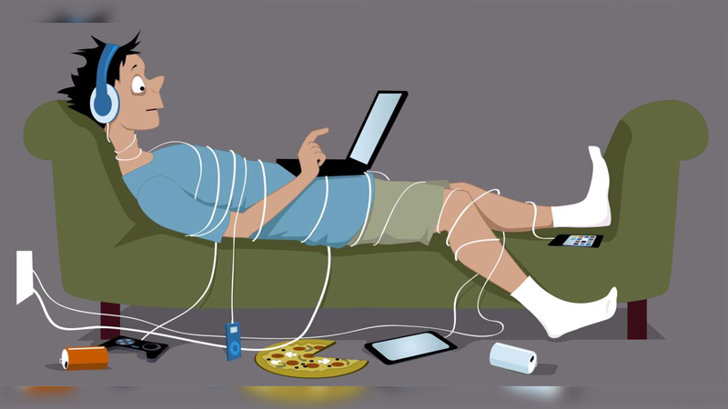
Bireysel/kişiler arası alanda ortaya çıkan sorunlar arasında; kişilik, kendine güven, kimlik oluşumu yaşam tarzı, kişilerarası ilişkilerde çatışma, çevresindeki bireylerle/arkadaşlarla iletişim çatışmaları, sosyal kaygı, yaratıcılık, depresyon gibi psikolojik sorunlar yer almaktadır.

Slide 81
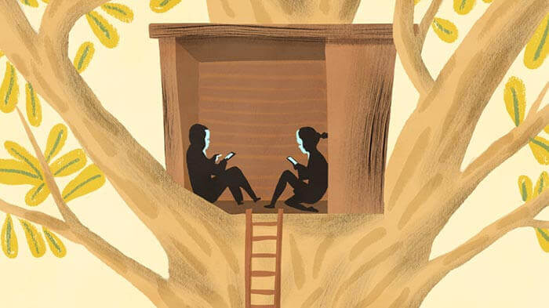
Gençlerin yaşadıkları fiziksel sorunlar arasında ise sorunlar arasında ise; uyku bozukluğu, kas ve iskelet sistemi problemleri, duruş bozuklukları, ağrılar vb. yer almaktadır.

Slide 82
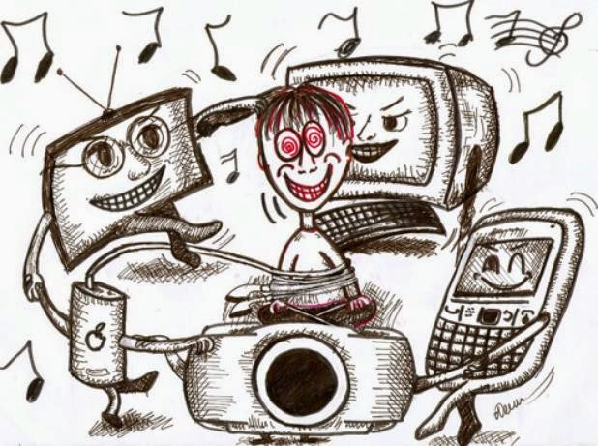
Okul performansının düşmesi, internetsiz bir hayatın sıkıcı ve boş gelmesiyle kendini gösteren irade ve istek azalması gençler arasında yaşanan sorunlar arasındadır.

Slide 83
Teknoloji bağımlıkları gençler üzerinde gelişim ve sağlık (fiziksel, ruhsal, sosyal) açısından olumsuz yan etkilere yol açmaktadır.
Uzun süre ve farklı konumlarda teknolojik araçlara maruz kalan gençlerin fiziksel gelişim (kas-iskelet sistemi) süreçlerinde sorunlarla karşılaşmalarına, bedensel sorunlara, obezite ve ruh sağlık sorunlarına da neden olabilmektedir.

Slide 84
Teknoloji bağımlılığında tedavi
İnternet bağımlılığı, akıllı telefon bağımlılığı, sosyal medya bağımlılığı ve dijital oyun bağımlılığının gençlerin yaşamı üzerinde birden fazla olumsuz etkisi olabileceğinden, bu bağımlılık davranışlarının önlenmesi ve tedavisi çok önemlidir.
Mevcut çalışmalar çoğunlukla oyunlara ve internet bağımlılığı müdahalelerine odaklanmıştır.
Teknoloji bağımlılıkların öncelikli tedavisinde farmakoterapi, psikoterapi (internet kullanımını tam zıt saatlere kaydırma, dış durdurucular kullanma, internet kullanımıyla ilgili hedefler belirleme, özellikle belli bir işlevden uzak durmaya çalışma, hatırlatıcı kartlar kullanma, internet yerine yapmak istediklerini not edebileceği kişisel bir defter kullanma, bir destek grubuna girme, aile terapisi

Slide 85
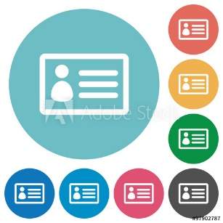
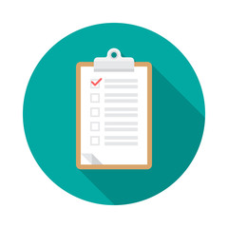

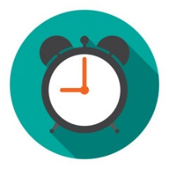

Tedavi Sürecine Genel Bakış
Mümkün olan en erken noktada yapılır
Erken Teşhis, Tarama ve Kısa Müdahale
Sorunun kapsamını ve ciddiyeti belirleme
Kapsamlı bir değerlendirme
Stabilizasyon
Gerektiğinde tıbbi tedavi
Zamanında ve uygun tedavi
Bağımlılıkla birlikte ortaya çıkan sorunların ela alınması
Devam Eden Bakım ve İyileşme Desteği
Ebeveynlerin iyileşmeyi sürdürmesine ve devam ettirmesine yardımcı olma
(American Society of Addiction Medicine, 2014)

Slide 86
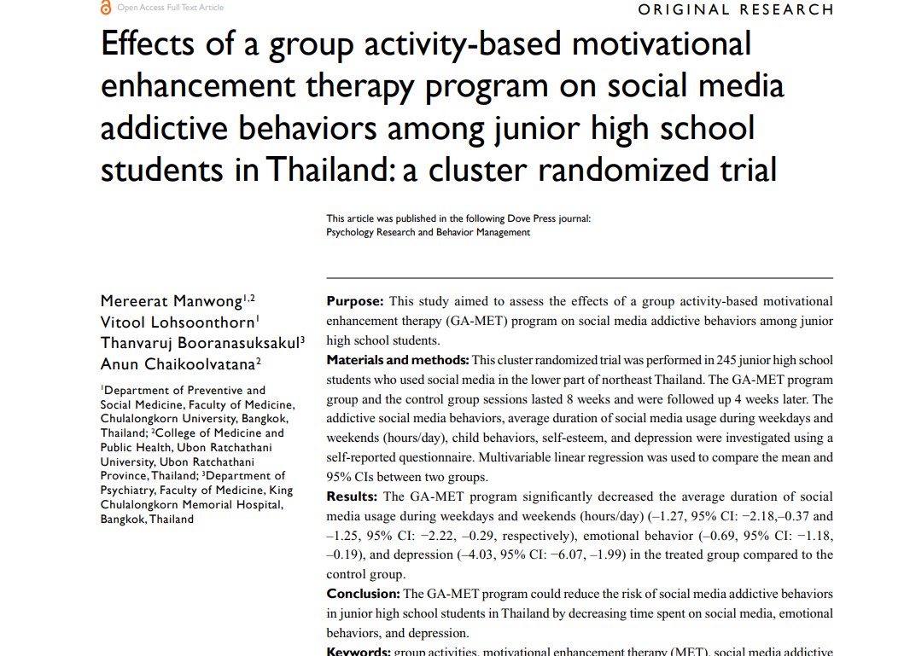
Okul temelli medya okuryazarlığı müdahalesinin ergenlerin bilgisayar oyunları ve internet kullanım davranışı üzerindeki etkileri incelendiği çalışmada müdahalenin oyun oynama sıklığını, oyun oynanan süreyi ve internet bağımlılığını azalttığını göstermiştir.

Slide 87
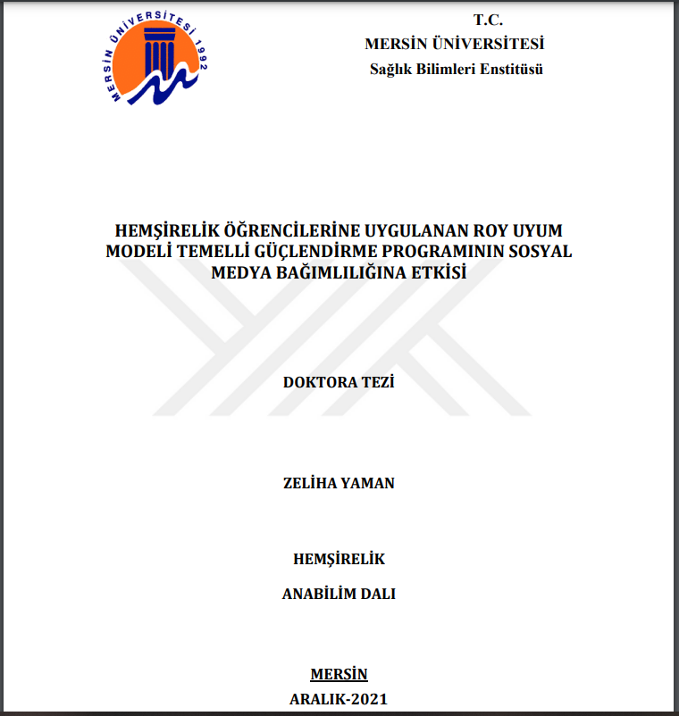
Araştırma dört aşamada yapılmış olup;
birinci aşamada, sosyal medya bağımlısı olan hemşirelik öğrencileri
İkinci aşamada hemşirelik öğrencilerinin sosyal medya bağımlılığı nedeniyle yaşadıkları sorunlar online yapılan odak grup görüşmeleriyle Roy Uyum Modeli (RUM)'ne dayalı
Araştırmanın üçüncü aşamasında ise RUM'a göre temellendirilen grup temelli güçlendirme oturumları (12 oturum) gerçekleştirilerek; uygulanan programın sağlıklı yaşam biçimi davranışları, benlik saygısı ve sosyal medya bağımlılığına etkisi
Çalışmanın dördüncü aşamasında ise RUM temelli güçlendirme programı online yapılan odak grup görüşmeleri ile
Sosyal medya bağımlılığının öğrencilerin sosyal yaşamı, rolleri, benlik algısı ve fiziksel sağlık üzerine önemli etkilerinin olduğu ve öğrencilerin sosyal medya kullanımıyla baş etmede çoğu zaman başarısız ve işlevsiz başa çıkma tarzlarına sahip oldukları
Çalışma grubundaki öğrencilerin BSMBÖ puanlarında gruplar arası anlamlı farklılığın olmadığı; SYBDÖ II ve RBSÖ puanları açısından ise gruplar arasındaki farklılığın anlamlı olduğu
Yapılan güçlendirme programının öğrencilerin sosyal medya bağımlılığı konusunda farkındalıklarının artmasını sağladığı

Slide 88
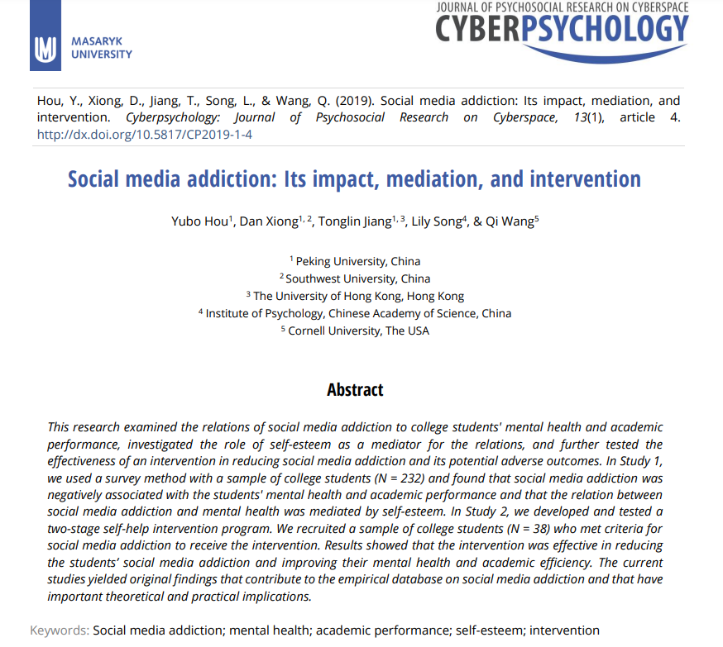
Hou ve ark (2019); sosyal medya bağımlılığının üniversite öğrencilerinin ruh sağlığı, akademik performansları ve benlik saygıları üzerindeki etkilerini inceleyerek oluşturdukları sosyal medya bağımlılığının azaltılmasına yönelik müdahale programının öğrencilerin sosyal medya bağımlılığını azaltmada, ruhsal sağlıklarını ve akademik performanslarını geliştirmede etkili olduğu görülmüştür.

Slide 89
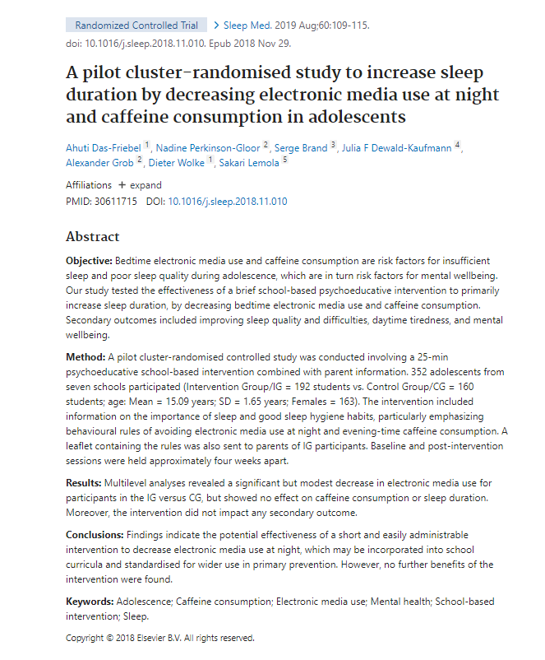
Das-Friebel ve ark (2019) yatmadan önce sosyal medya kullanımı ve kafein tüketimini azaltmayı amaçladıkları çalışma kapsamında 352 adölesan bireye 25 dakikalık uyku hijyeni ile ilgili psikoeğitim uygulamışlar ve bu eğitimin adölesanların kafein tüketimini ve yatak içi sosyal medya kullanımlarını azalttığını tespit etmişlerdir.

Slide 90
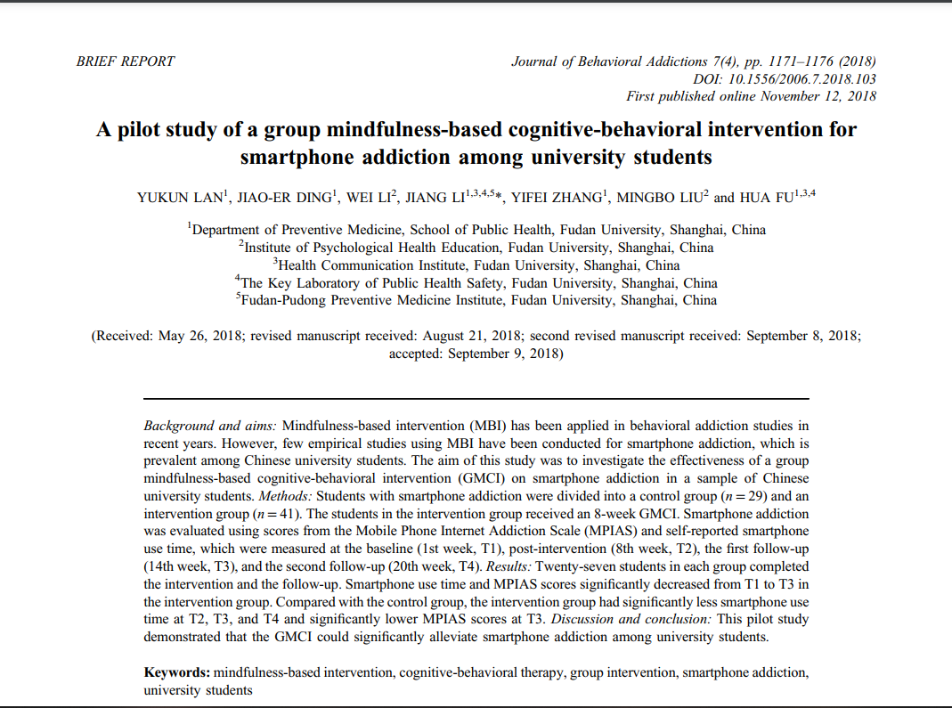
Lan ve ark’nın (2018) akıllı telefon bağımlısı olan üniversite öğrencilerine uyguladıkları
8 haftalık grup farkındalığına dayalı bilişsel davranışsal müdahale sonrasında öğrencilerin akıllı telefon bağımlılığında anlamlı bir azalma olduğu ortaya konulmuştur.

Slide 91
Yapılan müdahale çalışmalarıyla birlikte gençlerin sosyal medya, akıllı telefon gibi ortamlarda geçirdiği zamanı kontrol altında tutarak teknoloji bağımlılığını iyileştirici bir takım stratejiler geliştirebileceği de vurgulanmaktadır.

Slide 92
Bu stratejiler
Teknoloji bağımlılığının belirtilerini tanıma
Sosyal medya platformlarını ne amaçla zaman geçirdiğini sorgulamaya başlama
Her sosyal medya platormunda tam olarak ne kadar zaman harcandığını yazma
Sosyal medyada neyin değerli olduğuna karar verme
Sosyal medyayı kullanacağı bir zaman aralığı belirleme
Sosyal medya platformlarından birini belirli bir etkinlikle değiştirerek kullanım süresini azaltma

Slide 93
Bu stratejiler
İnternet dışında aktiviteler gerçekleştirme
Okula veya işe giderken telefonu evde bırakma
E-posta bildirimlerini kapatma
Sosyal medyada fazla zaman harcanmasını önleyen sınırlandırıcı uygulamalar kullanma
Gelecekte sosyal medya platformlarını daha bilinçli ve gerekli olarak kullanmayı sağlayacak hedefler belirleme
Sosyal medya uygulamalarından uzak kalındığı zamanlarda hissedilen rahatsızlığı ve “sörf yapma” isteğini azaltmak için meditasyon, gevşeme ve nefes egzersizleri yapma

Slide 94
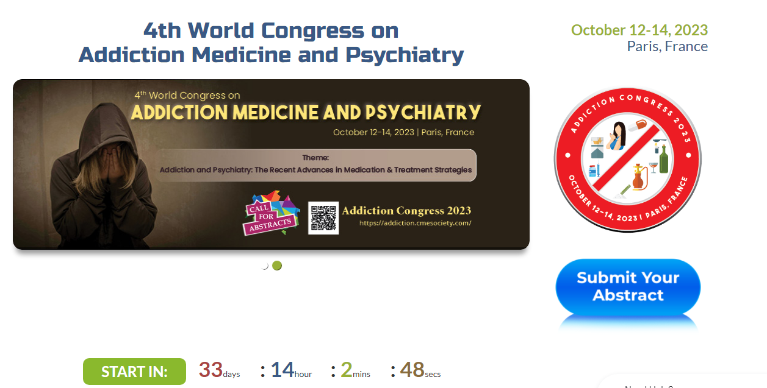
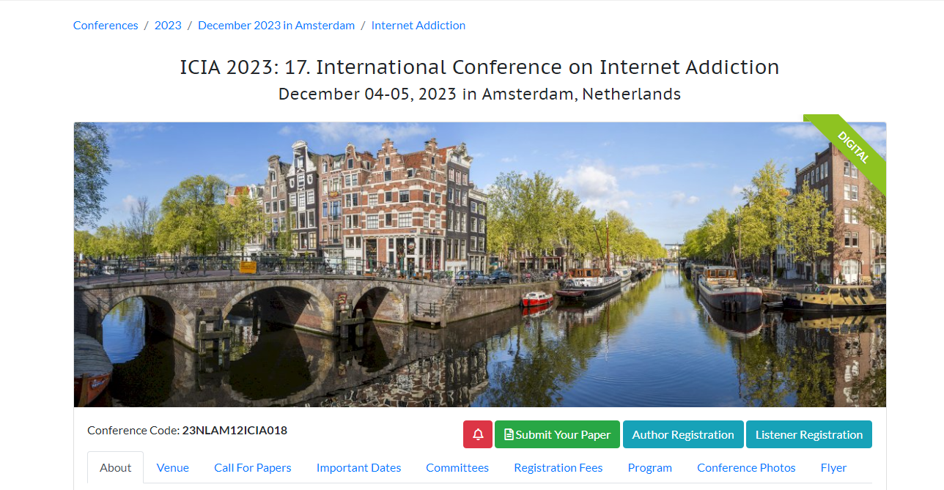
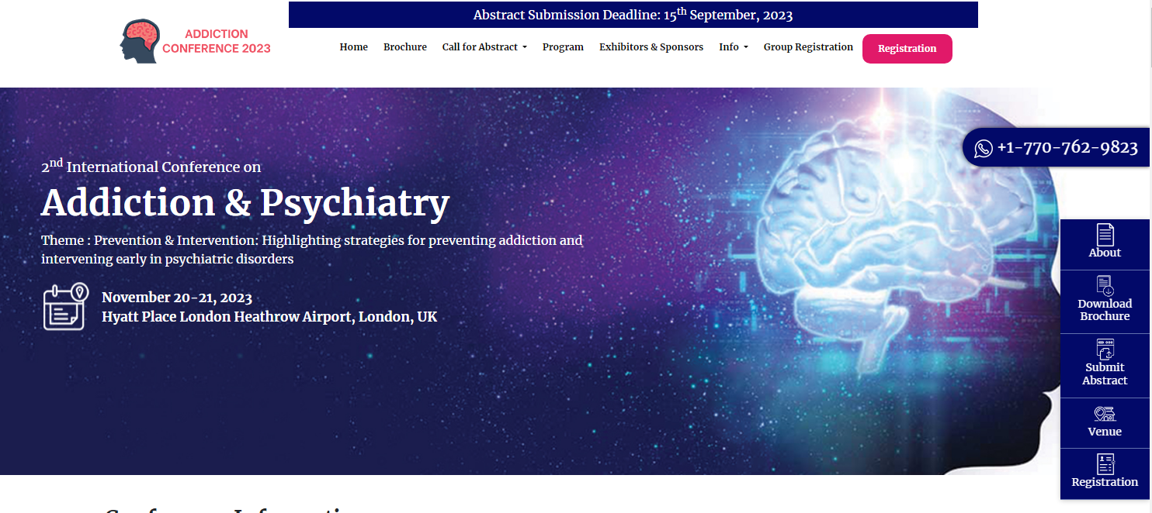
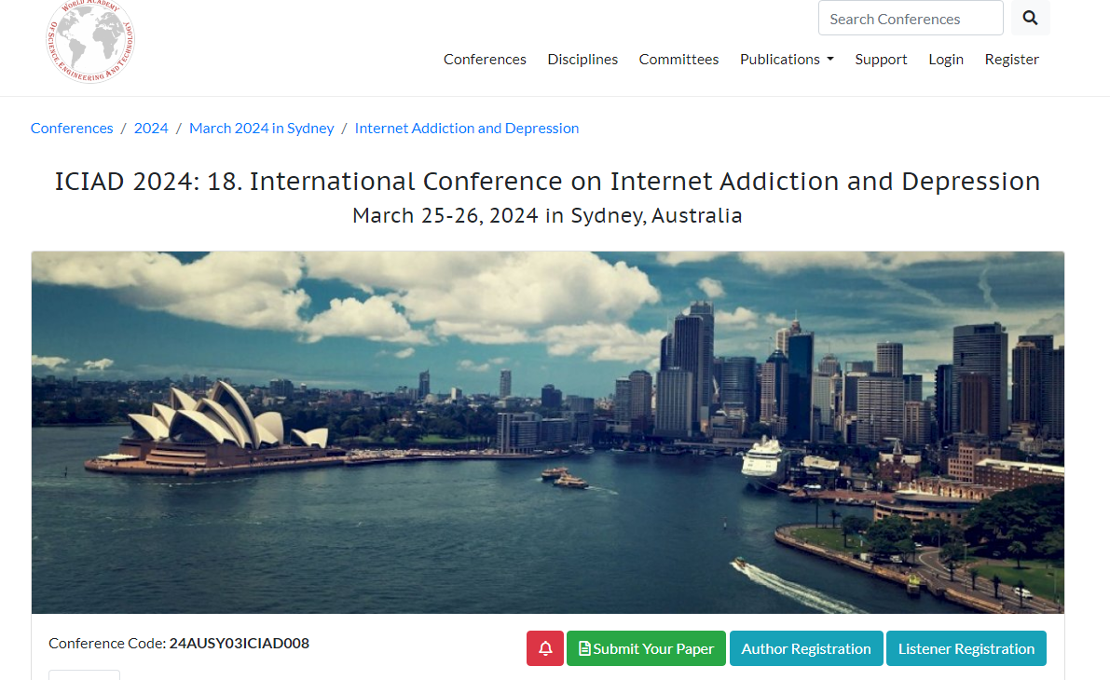
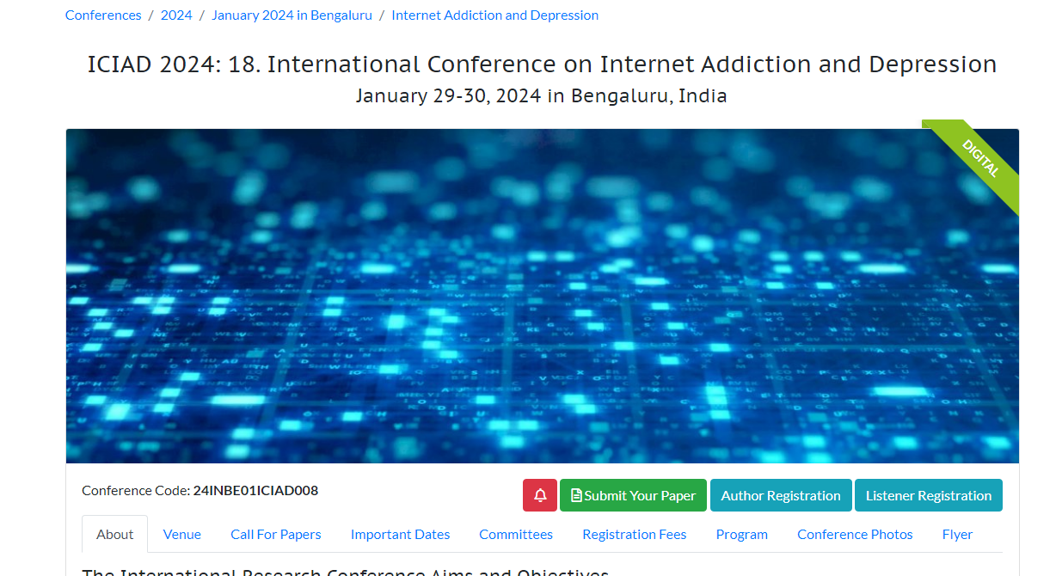
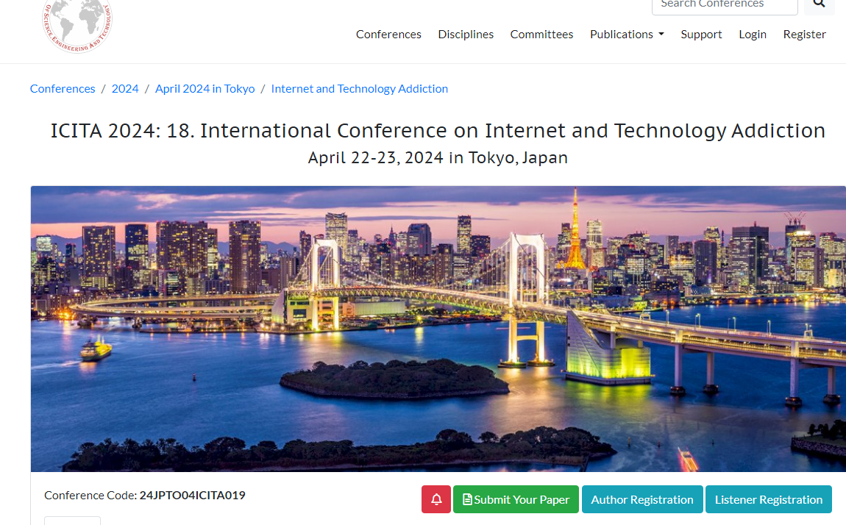
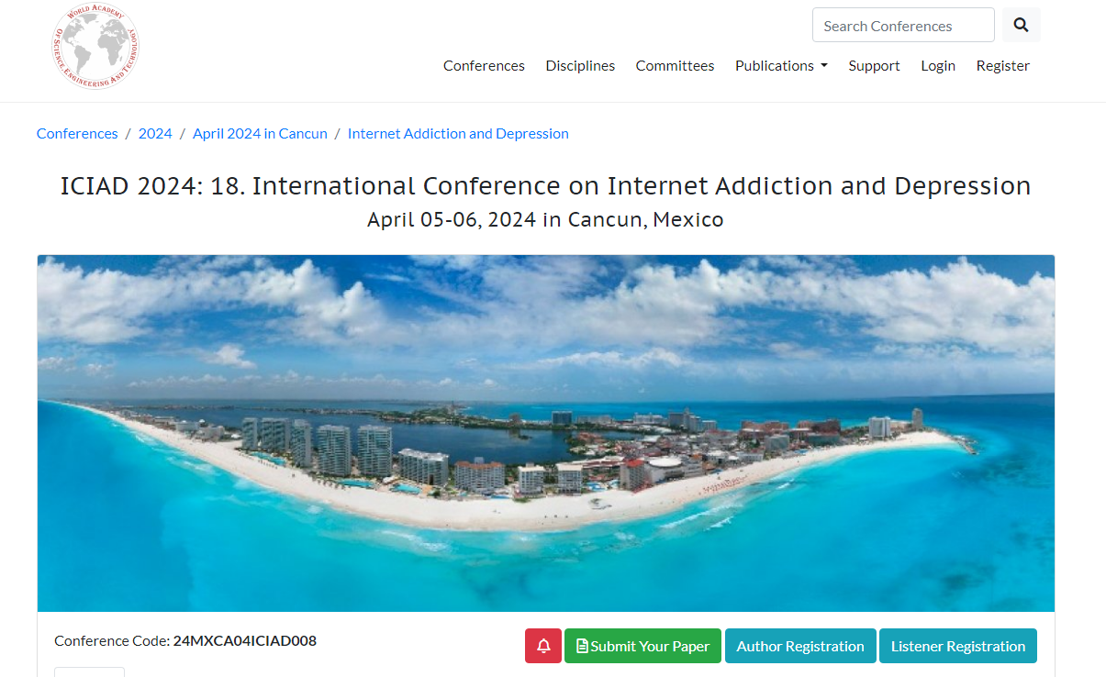
İnternet ve Teknoloji Bağımlılığı alanlarında uygulama alanlarında yaşanan zorluklar, müdahale programları, önlemeye ve bilinçli kullanımını sağlamaya yönelik çözümler, çözüm önerileri ve en son yenilikler, eğilimleri tartışıldığı kongrelerin sayısının arttığı görülmektedir.

Slide 95
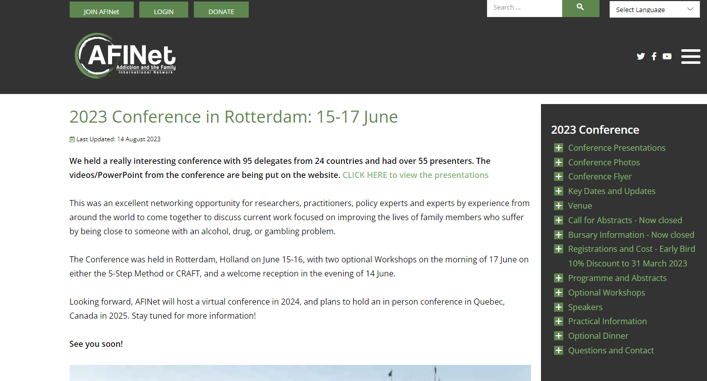
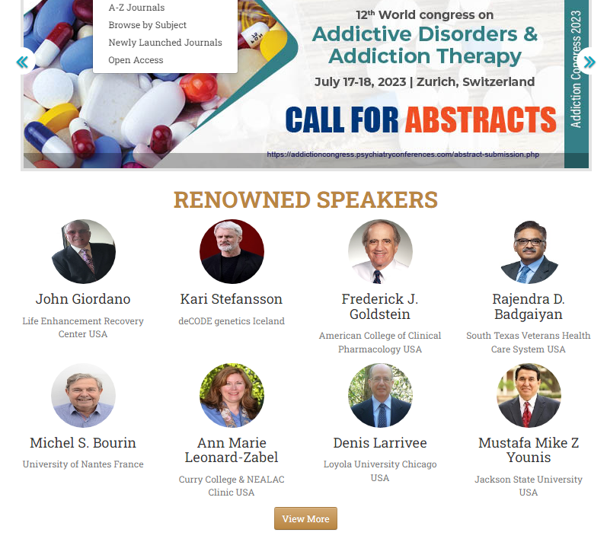
Araştırmacıların, uygulayıcıların, politika uzmanlarının ve uzmanların alkol, uyuşturucu, kumar bağımlısı birine yakın olmaktan acı çeken aile üyelerinin hayatlarını iyileştirmeye odaklanan mevcut çalışmaları tartışıldığı kongrelere ilginin arttığı görülmektedir.

Slide 96
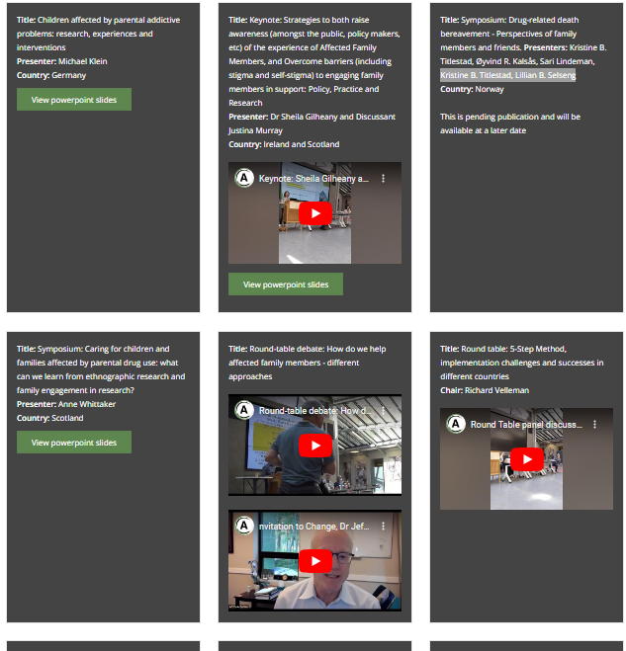
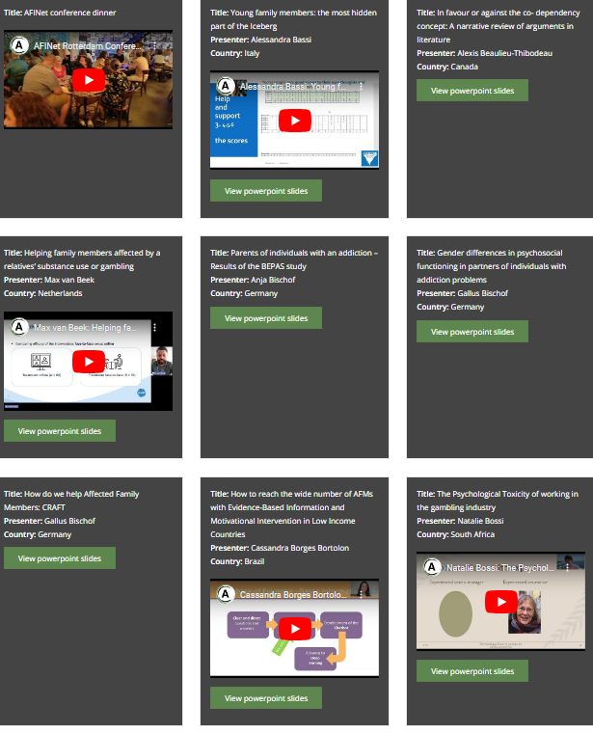
Son yıllarda yapılan çalışmalarda bağımlı gençlerin yanı sıra ailelerini güçlendirmeye ve bu süreçte ailelerin baş etme becerilerini geliştirmeye yönelik uygulamaların geliştiği görülmektedir.

Slide 97
Sonuç olarak;
Artık iç içe geçmiş bütünleşik teknolojilerle daha karmaşık bir yapıya bürünmüş olan teknoloji bağımlılığının; internet bağımlılığını, akıllı telefon bağımlılığını, sosyal medya bağımlılığını ve dijital oyun bağımlılığını da kapsaması bakımından bir bütün olarak değerlendirilmesi ve incelenmesi gerektiği düşünülmektedir.

Slide 98
Gençlerin teknoloji bağımlılığı ve bunun sonuçlarına yönelik farkındalık kazanmalarını sağlayacak psikoeğitimlerin oluşturulması,
Teknolojiyi doğru ve faydalı kullanmaya yönelik programların uygulanması,
Sosyal medya bağımlılığı olan öğrencilere müdahale edilerek sağlıklı sosyal medya kullanımına yönelmelerini sağlayacak etkinliklerin planlanması ve uygulanması
Gençlerin gerçek hayatta kendini ifade edebilecekleri, sosyalleşebilecekleri ve enerjilerini atabilecekleri ortamların oluşturulması,
Gençlerin kriz süreçleri ile baş etmelerinde yaşadıkları sürece, ilişkin duygu ve düşüncelerini paylaşmaları konusunda desteklenmeleri,
Aile, arkadaş ilişkilerinin güçlendirilmesine yönelik kişilerarası iletişim becerilerinin geliştirilmesine yönelik eğitimlerin ve programların oluşturulması

Slide 99
“Yıldızları süpürürsün, farkında olmadan,
Güneş kucağındadır, bilemezsin.
Bir çocuk gözlerine bakar, arkan dönüktür,
Ciğerinde kuruludur orkestra, duymazsın.
Koca bir sevdadır yaşamakta olduğun, anlamazsın.
Uçar gider, koşsan da tutamazsın…”
Shakespeare

Slide 100

Teşekkür Ederim.

